Slide 1
NORMAS DA AUTORIDADE MARÍTIMA
REGULAMENTO DA LEI DE SEGURANÇA DO TRÁFEGO AQUAVIÁRIO (RLESTA)
Alexandre da Rocha Corrêa

Slide 2
SUMÁRIO
INTRODUÇÃO;
REVISÃO AULA PASSADA;
REGULAMENTO DA LEI DE SEGURANÇA DO TRÁFEGO AQUAVIÁRIO (RLESTA).

Slide 3
RESOLUÇÃO 218 -1973 CONFEA
RESOLVE:
Art. 1º - Para efeito de fiscalização do exercício profissional correspondente às diferentes modalidades da Engenharia, Arquitetura e Agronomia em nível superior e em nível médio, ficam designadas as seguintes atividades:
Atividade 01 - Supervisão, coordenação e orientação técnica;
Atividade 02 - Estudo, planejamento, projeto e especificação;
Atividade 03 - Estudo de viabilidade técnico-econômica;

Slide 4
Atividade 04 - Assistência, assessoria e consultoria;
Atividade 05 - Direção de obra e serviço técnico;
Atividade 06 - Vistoria, perícia, avaliação, arbitramento, laudo e parecer técnico;
Atividade 07 - Desempenho de cargo e função técnica;
Atividade 08 - Ensino, pesquisa, análise, experimentação, ensaio e divulgação, técnica e extensão;

Slide 5
Atividade 09 - Elaboração de orçamento;
Atividade 10 - Padronização, mensuração e controle de qualidade;
Atividade 11 - Execução de obra e serviço técnico;
Atividade 12 - Fiscalização de obra e serviço técnico;
Atividade 13 - Produção técnica e especializada;
Atividade 14 - Condução de trabalho técnico;

Slide 6
Atividade 15 - Condução de equipe de instalação, montagem, operação, reparo ou manutenção;
Atividade 16 - Execução de instalação, montagem e reparo;
Atividade 17 - Operação e manutenção de equipamento e instalação;
Atividade 18 - Execução de desenho técnico.

Slide 7
Art. 15 - Compete ao ENGENHEIRO NAVAL:
I - O desempenho das atividades 01 a 18 do artigo 1º desta Resolução, referentes a embarcações e seus componentes; máquinas, motores e equipamentos; instalações industriais e mecânicas relacionadas à modalidade; diques e porta-batéis; operação, tráfego e serviços de comunicação de transporte hidroviário; seus serviços afins e correlatos.

Slide 8
O QUE É UMA EMBARCAÇÃO ?

Slide 9
O QUE É UMA EMBARCAÇÃO ?
QUALQUER CONSTRUÇÃO, INCLUSIVE AS PLATAFORMAS FLUTUANTES E, QUANDO REBOCADAS, AS FIXAS, SUJEITAS À INSCRIÇÃO NA AUTORIDADE MARÍTIMA E SUSCETÍVEL DE SE LOCOMOVER NA ÁGUA, POR MEIOS PRÓPRIOS OU NÃO, TRANSPORTANDO PESSOAS OU CARGAS.

Slide 10
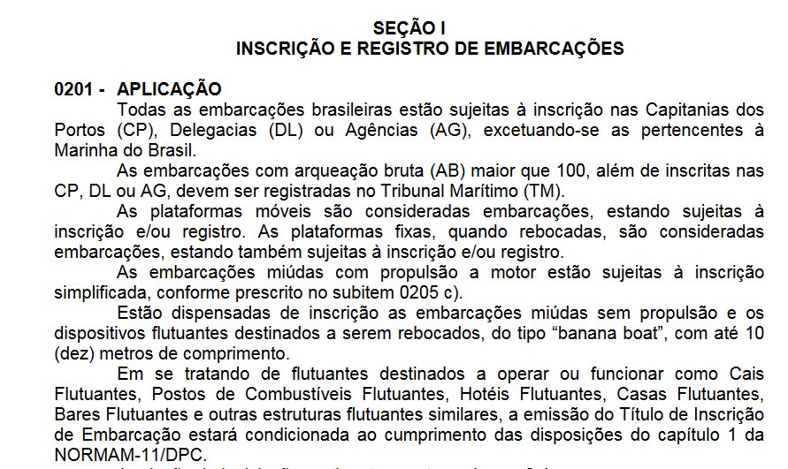
EMBARCAÇÃO SUSCETÍVEL DE INSCRIÇÃO NA AUTORIDADE MARÍTIMA

Slide 11
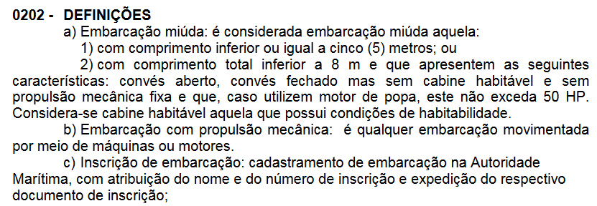
EMBARCAÇÕES MIÚDAS

Slide 12
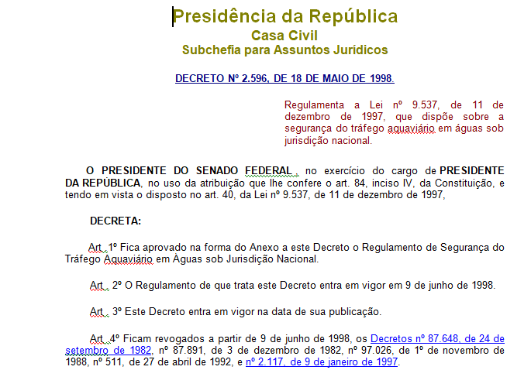
RLESTA

Slide 13
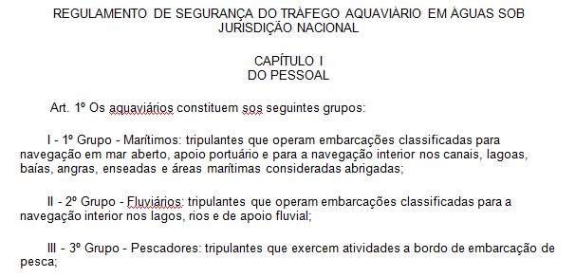

Slide 14
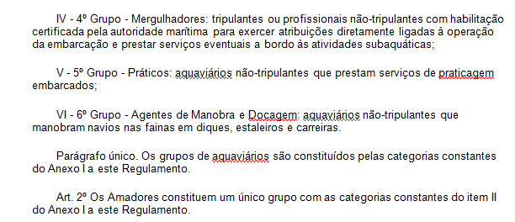

Slide 16


Slide 17


Slide 18
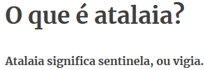

Slide 19
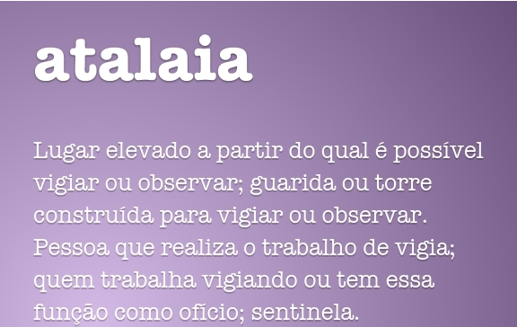

Slide 20
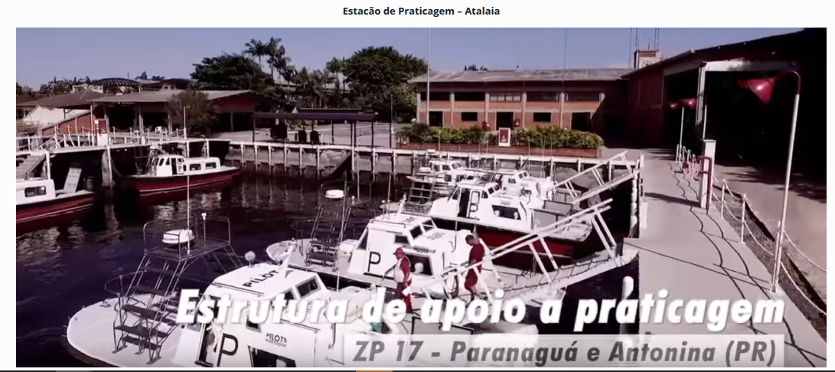
Atalaia- estrutura que abriga: local de atracação lanchas do prático, alojamento do prático e das tripulações das lanchas e o local de controle dos navios que irão utilizar esta praticagem.

Slide 21
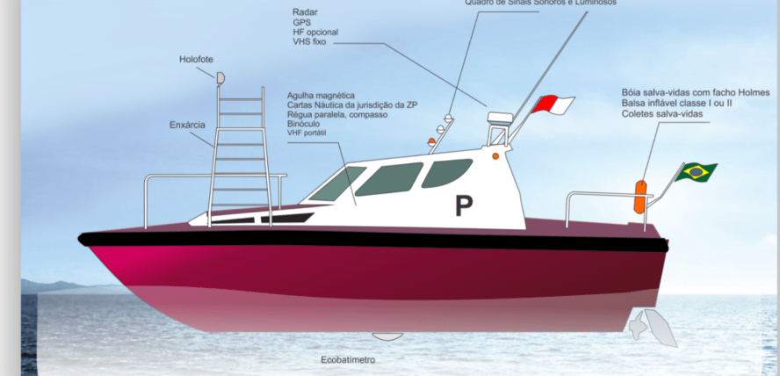
LANCHA DO PRÁTICO

Slide 22
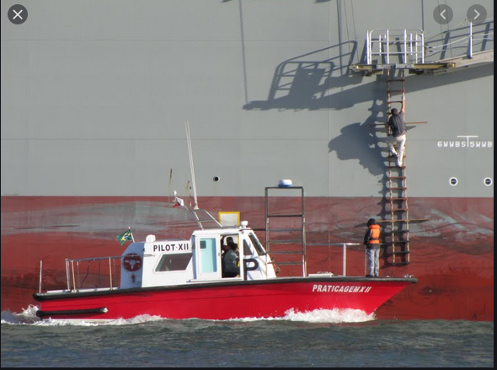
LANCHA DO PRÁTICO

Slide 23
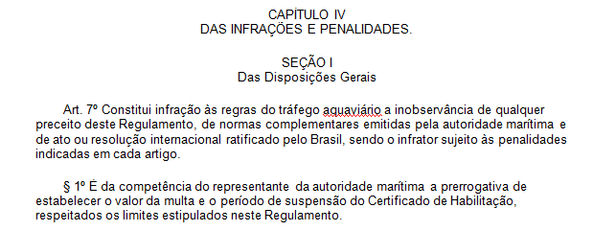

Slide 24
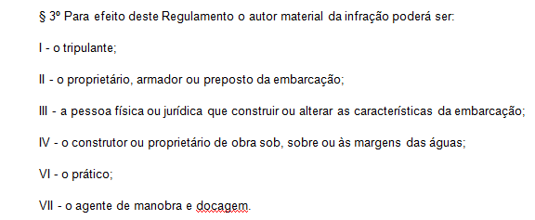

Slide 25
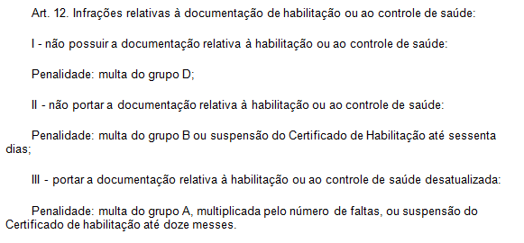

Slide 26
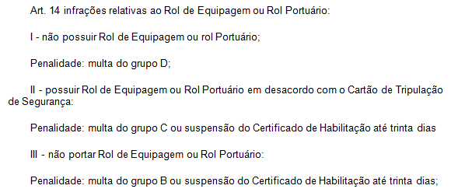

Slide 27
